Slide 2
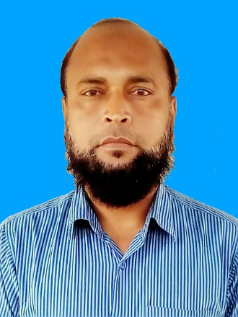
শিক্ষক পরিচিতি
মোহাম্মদ গোলাম মোস্তফা
সহকারি শিক্ষক
মধ্য মরিয়মনগর সরকারি প্রাথমিক বিদ্যালয়।

Slide 3
পাঠ পরিচিতি
৩য় শ্রেণি
বিষয়ঃ প্রাথমিক গনিত
১০ম অধ্যায়
সময়ঃ ৪০ মিনিট
পাঠ্যাংশঃ১০.৩ চতুর্ভূজ

Slide 4
শিখনফল
১/ বিভিন্ন আকৃতির চতুর্ভূজ চিনে আয়ত ও বর্গ শনাক্ত করতে পারবে।
২/ আয়ত ও বর্গ আঁকতে পারবে।

Slide 5
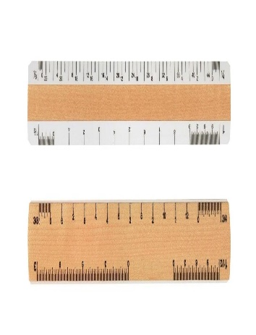
উপকরণ
স্কেল

Slide 6
চতুর্ভূজ কী ?
একটি আকৃতি যা ৪ টি সরলরেখা দ্বারা আবদ্ধ তাকে চতুর্ভূজ বলে।
চতুর্ভূজ

Slide 7
আয়ত কী ?
একটি চতুর্ভূজ যার ৪টি কোণই সমকোণ তাকে আয়ত বলে।
আয়ত

Slide 8
দলীয় কাজ
দল- ১
চারপাশের কিছু আয়তকার বস্তু খুজে বের কর
চারপাশের কিছু বর্গকার বস্তু খুজে বের কর
দল- ২

Slide 9
মূল্যায়ন
চতুর্ভূজ কী?
আয়ত
এই চিত্রটির নাম কী?
যার ৪ টি কোন সমকোণ এবং ৪টি বাহুর দৈর্ঘ্য একই তাকে কী বলে?
বর্গ

Slide 10
বাড়ির কাজ
কাগজ কেটে বিভিন্ন আকৃতির চতুর্ভূজ বানিয়ে আনবে।

Slide 11
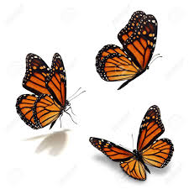
ধন্যবাদ

